Slide 1




Microservices Architecture
NHÓM 31
1. Nguyễn Khánh An (Nhóm trưởng) - 20122281
2. Lê Hữu Hiệp - 20115701
3. Bùi Gia Đại - 20102181

Slide 2
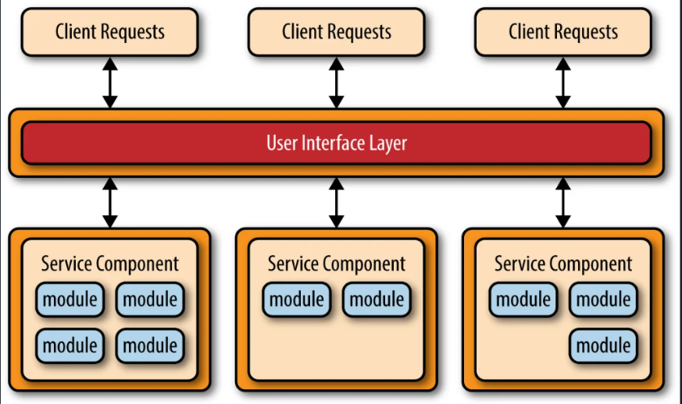
I. CƠ SỞ LÝ THUYẾT 2.1. Tổng quan, lịch sử và nguồn gốc kiến trúc Microservices
Hinh 1 Mô hình kiến trúc Microservices cơ bản
- Microservices đã trở thành một kiểu kiến trúc rất phổ biến và thu hút sự chú ý đáng kể trong những năm gần đây.
- Microservices được cảm hứng mạnh mẽ từ các ý tưởng trong thiết kế theo miền (DDD), một quy trình thiết kế logic cho các dự án phần mềm
- Martin Fowler có một câu rất thú vị rằng: “The term ‘microservice’ is a label, not a description”

Slide 3
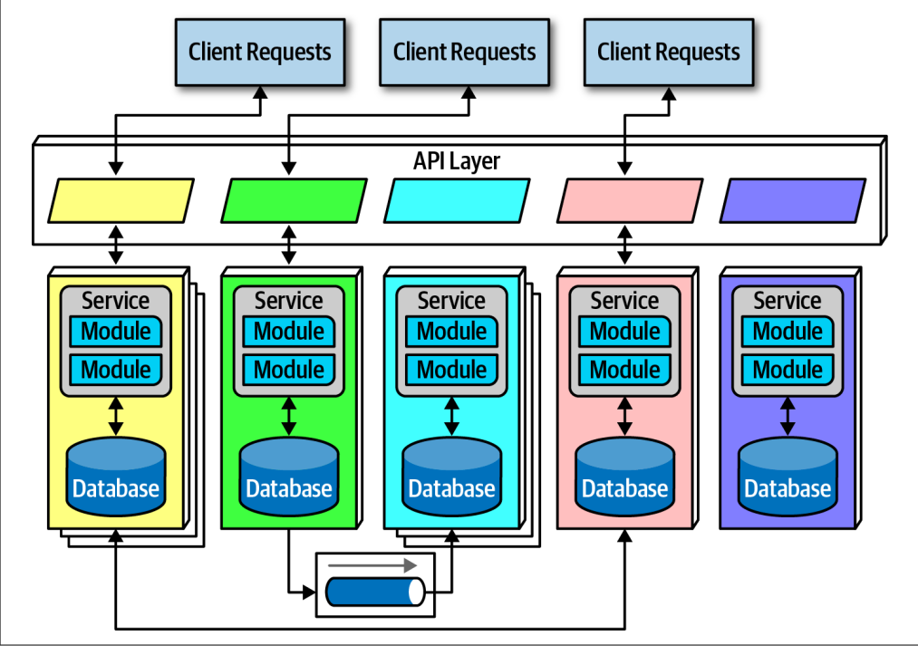
Hinh 2. Các thành phần kiến trúc Microservices
2.2.Các thành phần, cách hoạt động của Microservices:
Microservice được xây dựng dựa trên khái niệm "bounded context": Mỗi service mô hình hoá một domain hoặc một workflow.
Tính tái sử dụng và ghép nối:
Khi kiến trúc sư thiết kế một hệ thống ủng hộ việc ghép nối để đạt được việc tái sử dụng đó, hoặc bằng kế thừa hoặc tổ hợp.
Nếu mục tiêu của kiến trúc sư yêu cầu mức độ tách rời cao thì họ thiên về sao chép hơn là tái sử dụng.
=> Mục tiêu chính của Microservice là khả năng tách rời cao, mô hình hóa vật lý khái niệm logic về bối cảnh bị giới hạn.

Slide 4
Do tính chất đơn mục đích nên quy mô dịch vụ trong Microservice nhỏ hơn so với các kiến trúc phân tán khác. Các thành phần của kiến trúc Microservice cơ bản bao gồm: + Service + Database + API gateway + Lớp API
Các thành phần của kiến trúc Microservice cơ bản
Hinh 2. Các thành phần kiến trúc Microservices

Slide 5
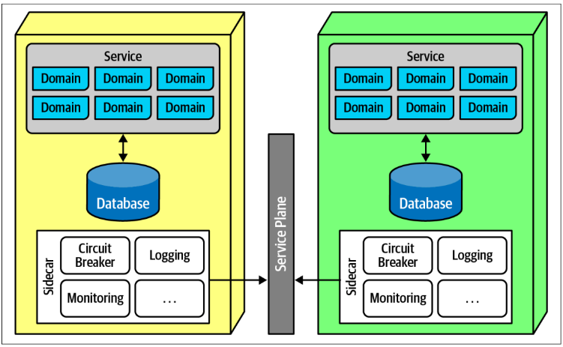
Tái sử dụng hoạt động (Operational Reuse)
Hinh 3. Mẫu sidecar trong microservice
Trong kiến trúc microservices, việc xử lý các vấn đề vận hành như giám sát và ghi nhật ký đòi hỏi một cách tiếp cận khéo léo.
Mẫu Sidecar là một mẫu thiết kế tập trung vào việc mở rộng chức năng của dịch vụ chính bằng cách gắn một thùng chứa phụ,được gọi là "sidecar" cho nó.

Slide 6
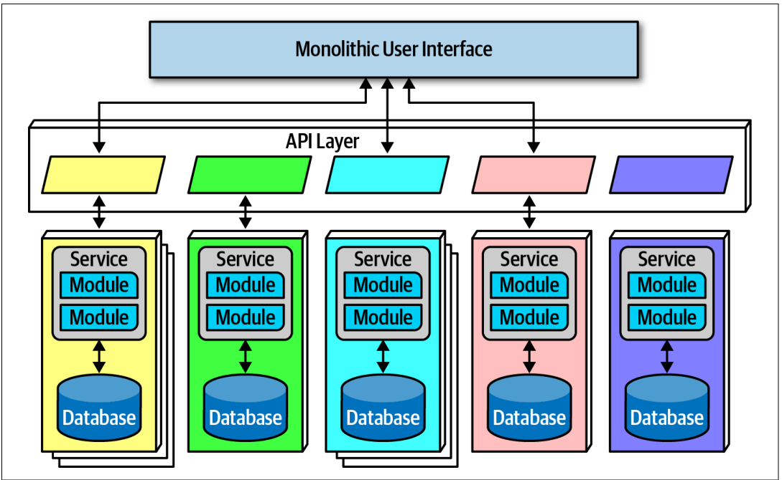
Giao diện người dùng (Frontends)
Hinh 4. Kiến trúc microservice với giao diện người dùng nguyên khối
* Microservices đề cao việc tách biệt các thành phần, bao gồm cả giao diện người dùng và backend.
- Giao diện người dùng nguyên khối: Giao diện người dùng duy nhất gọi qua lớp API để thỏa mãn các yêu cầu của người dùng.
- Điều này phổ biến trong các ứng dụng web hiện đại sử dụng các framework JavaScript để xây dựng giao diện người dùng duy nhất.

Slide 7
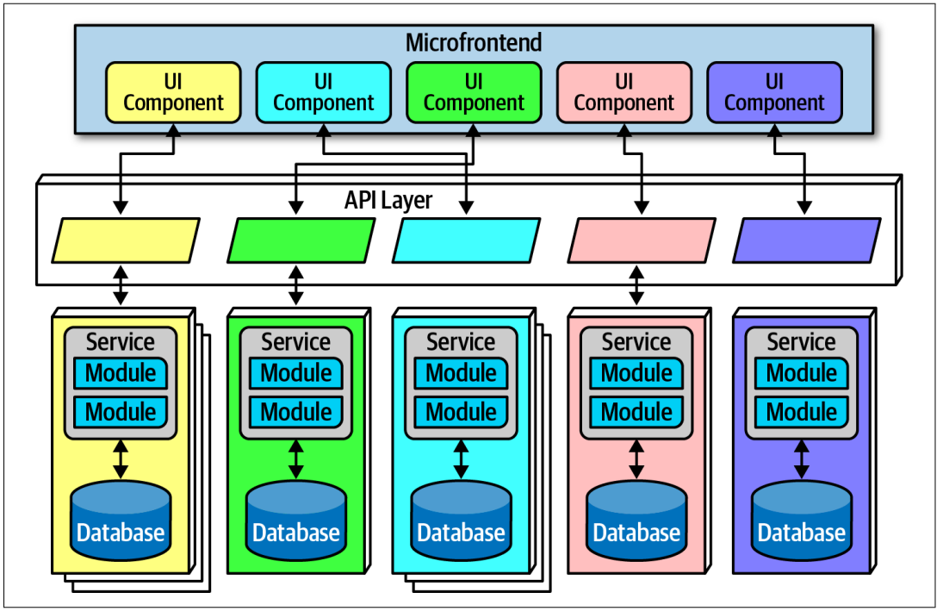
Giao diện người dùng (Frontends)
Hinh 5. Mẫu microfrontend trong microservice
Microfrontends (user interfaces uses microfrontends): Sử dụng các thành phần tại cấp độ giao diện người dùng để tạo ra một mức độ tách biệt và đồng bộ giống như các dịch vụ backend.
Các nhà phát triển có thể triển khai mẫu microfrontend bằng cách sử dụng các framework web dựa trên thành phần như React hoặc sử dụng các framework mã nguồn mở hỗ trợ mẫu này.

Slide 8
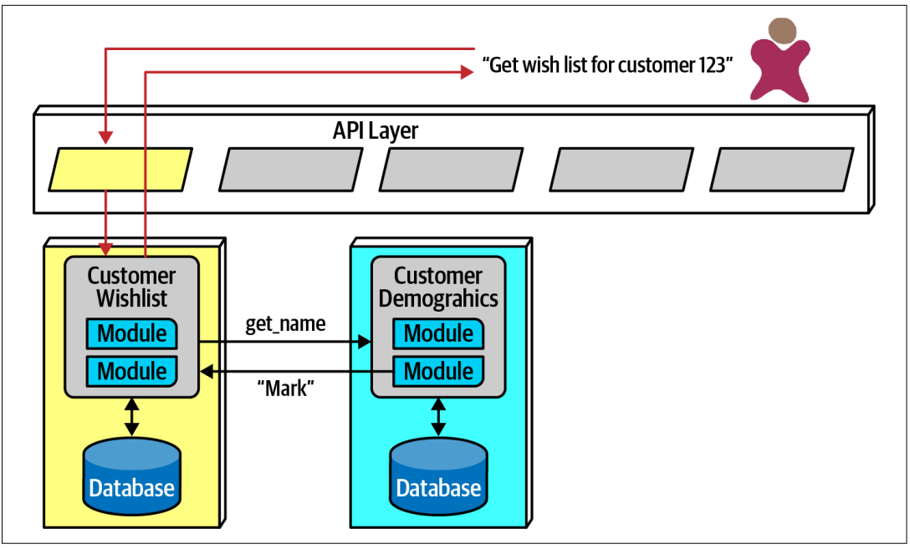
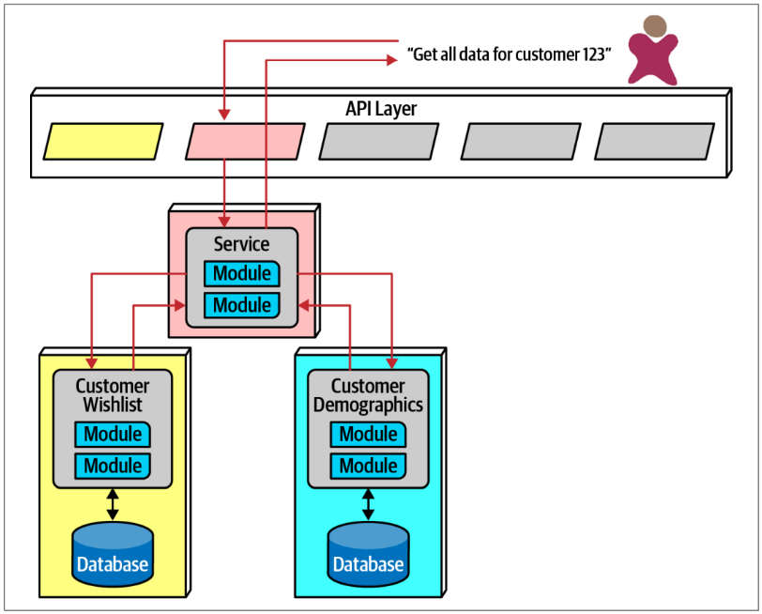
Giao tiếp (Communication)
Các kiến trúc sư phải quyết định về việc giao tiếp đồng bộ hoặc không đồng bộ. Giao tiếp đồng bộ đòi hỏi người gọi phải chờ đợi một phản hồi từ người được gọi. Trong khi đó, giao tiếp không đồng bộ thường sử dụng sự kiện và tin nhắn, sử dụng kiến trúc dựa trên sự kiện. Trong việc tương tác giữa các dịch vụ, choreography và orchestration là hai mô hình phổ biến.
Sử dụng choreography trong microservices để quản lý điều hướng
Sử dụng tính năng phối hợp trong microservice
Choreography không có trung tâm điều phối trung ương, mỗi dịch vụ gọi các dịch vụ khác khi cần thiết.
Orchestraton tạo ra một trung tâm điều phối để xử lý các quy trình kinh doanh phức tạp.

Slide 9
2.3.Lý do lựa chọn áp dụng kiến trúc Microservices vào hệ thống
1. Khả năng mở rộng linh hoạt (Scalability)
2. Tính linh hoạt trong phát triển và triển khai (Flexibility in Development and Deployment)
3. Khả năng chịu lỗi cao (Fault Isolation)
4. Tăng cường bảo trì và nâng cấp (Maintainability and Upgradability)
5. Tái sử dụng dịch vụ (Reusability)
6. Khả năng quan sát và giám sát (Observability and Monitoring)
7. Hỗ trợ tích hợp liên tục và triển khai liên tục (CI/CD)
8. Phù hợp với DevOps và Agile

Slide 10
2.4.Ưu điểm, nhược điểm của kiến trúc Microservices
a)Ưu điểm:
Cho phép lập trình viên linh động hơn trong việc lựa chọn ngôn ngữ, công cụ và nền tảng để phát triển và triển khai các microservice
Dễ dàng thực hiện tự động tích hợp và tự động triển khai (CI-CD) bằng cách sử dụng một số công cụ như Jenkins, Hudson …
Mỗi microservice có kích thước nhỏ, giúp cho các lập trình viên dễ tiếp cận, đọc hiểu source code.
-Dễ dàng mở rộng và tích hợp với các dịch vụ của bên thứ ba.
Cô lập lỗi tốt hơn, khi một microservice bị lỗi và ngừng hoạt động thì các microservice khác vẫn có thể hoạt động bình thường.
b) Nhược điểm:
Nhược điểm của kiến trúc microservice đến từ bản chất của hệ thống phân tán.
Việc triển khai hệ thống microservice phức tạp hơn nhiều so với việc triển khai hệ thống nguyên khối
Cần tính toán kích cỡ của một microservice. Nếu một microservice quá lớn, bản thân nó trở thành một ứng dụng theo kiến trúc nguyên khối.
Nếu một microservice quá nhỏ thì độ phức tạp của hệ thống tăng lên rất nhiều, làm cho hệ thống trở lên khó hiểu, lúc này việc quản lý giám sát và triển khai hệ thống sẽ khó khăn hơn.
Khi ứng dụng ngày càng lớn lên, số lượng microservice ngày càng nhiều, các lập trình viên thường có xu hướng sử dụng sự hỗ trợ từ các công cụ mã nguồn mở, hoặc của bên thứ 3, việc sử dụng, tích hợp các công cụ này làm cho hệ thống khó kiểm soát và có thể bị dính các mã độc làm cho hệ thống kém an toàn.

Slide 11

2.5. Các bước xây dựng kiến trúc Microservices
Bước 1: Thiết kế microservice
Bước 2: Thiết lập giao tiếp giữa các microser
Bước 3: Xử lý việc lưu trữ dữ liệu
Bước 4: Quản lý triển khai
Bước 5: Kiểm tra và triển khai microservices

Slide 12

2.6. Đánh giá đặc điểm kiến trúc Microservices
Mặc dù microservice rất phổ biến và mạnh mẽ nhưng có lẽ đây cũng là kiến trúc khó triển khai nhất.
Kiến trúc này được đánh giá là chi phí cao, việc áp dụng phức tạp và gặp nhiều vấn đề liên quan đến hiệu suất.
Kiến trúc này thường dẫn đến khả năng chịu lỗi cao
Microservices tạo ra nhiều thách thức nhưng cũng mang lại nhiều lợi ích lớn nếu được triển khai đúng cách.

Slide 13
III.Mục tiêu và ràng buộc của kiến trúc
Mục tiêu
An toàn
Khả năng mở rộng tương lai
Khả năng phục hồi
Bảo mật
Hiệu suất
Dễ bảo trì
Thanh toán
Tính không phủ nhận (Non-repudiation)
Ràng buộc của kiến trúc
Triển khai phức tạp
Cần tính toán kích cỡ của một microservice
Quản lý khó khăn
Nguy cơ về bảo mật
Yêu cầu cao về cơ sở hạ tầng
Cần nhân lực trình độ cao
Việc đồng bộ dữ liệu
Độ trễ
Quá tải

Slide 14
IV. Tổng quan kiến trúc (High-level Architectural Overview)
4.1. Sự phụ thuộc vào các hệ thống khác
Hệ thống Xác thực người dùng (Authention service)
Hệ thống Thanh toán (Credit payment service)
4.2. Sự phụ thuộc vào các kho dữ liệu
CSDL Quan hệ (RDBMS)
Redis
CSDL NoSQL

Slide 15
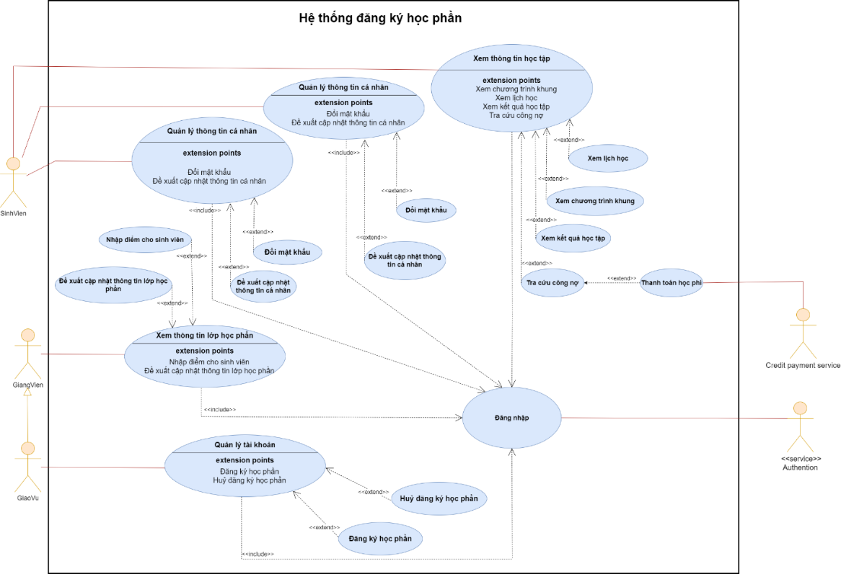
V. Use-Case View
Hinh 7. Use case tổng quát

Slide 16
V. Use-Case View
5.1 Dành cho sinh viên
Quản lý thông tin cá nhân: Đổi mật khẩu, đề xuất cập nhập thông tin cá nhân
Xem thông tin học tập: Xem lịch học, xem chương trình khung, tra cứu công nợ, xem kết quả học tập
Đăng ký học phần: Xem lịch học, huỷ đăng ký học phần
Thanh toán học phí
Đăng nhập
5.2 Dành cho giảng viên
Đề xuất cập nhật thông tin lớp học phần
Nhập điểm cho sinh viên
Đăng nhập
5.3 Dành cho giáo vụ
Quản lý lớp học phần: Mở lớp học phần, Cập nhập thông tin cá nhân
Quản lý thông tin sinh viên: Đặt lại mật khẩu tài khoản, Cập nhập thông tin sinh viên
Đăng nhập

Slide 17
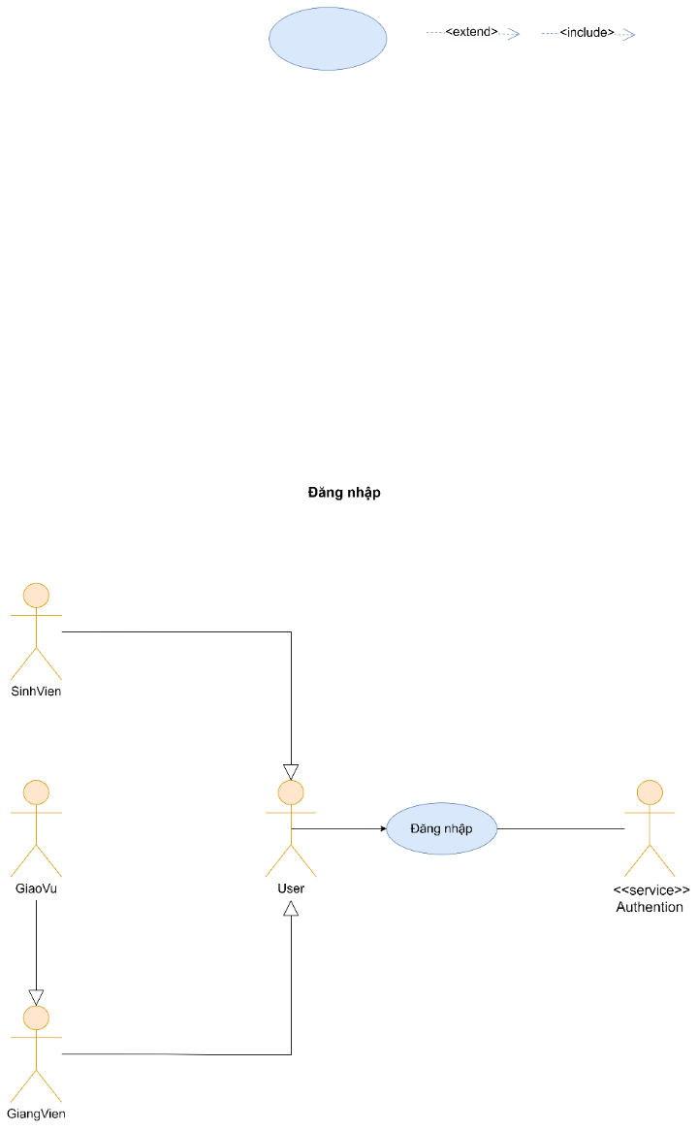
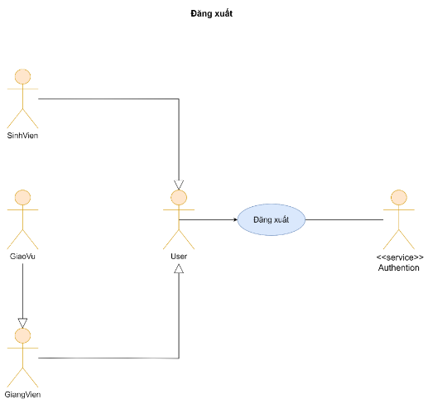
5.4.Hiện thực hoá (Use-Case Realizations)
Hinh 8. Use case đăng nhập
Hinh 9. Use case đăng xuất
Mô tả tóm tắt: Người dùng đăng nhập và hệ thống.
Mô tả tóm tắt: Người dùng đăng xuất ra hệ thống.

Slide 18
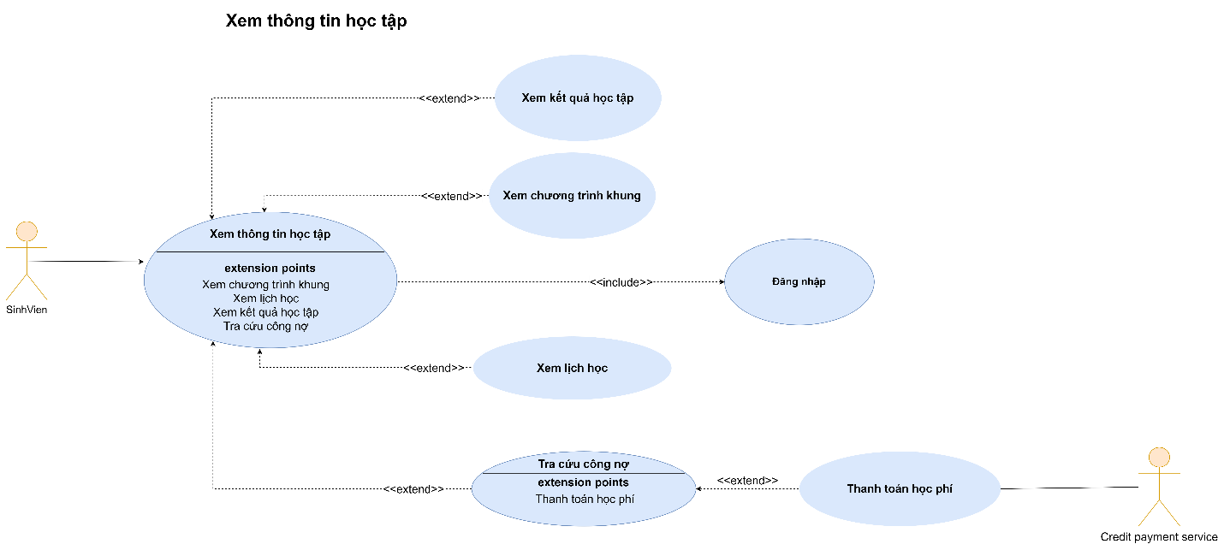
Xem thông tin cá nhân
Hinh 10. Use case xem thông tin cá nhân
Mô tả tóm tắt: Sinh viên xem thông tin cá nhân của mình sau khi đăng nhập. Các thông tin có thể xem: kết quả học, chương trình khung theo khoá và ngành của bản thân, lịch học, tra cứu công nợ. Ngoài ra sinh viên còn có thể thanh toán trực tuyến.

Slide 19
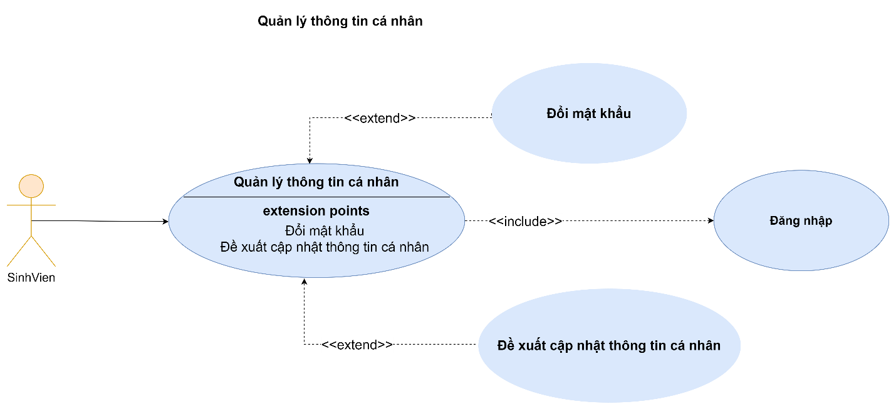
Quản lý thông tin cá nhân
Hinh 11. Case quản lý thông tin cá nhân
Mô tả tóm tắt: Sinh viên quản trị đối với tài khoản cá nhân bản thân: đổi mật khẩu và đề xuất cập nhật thông tin cá nhân.

Slide 20
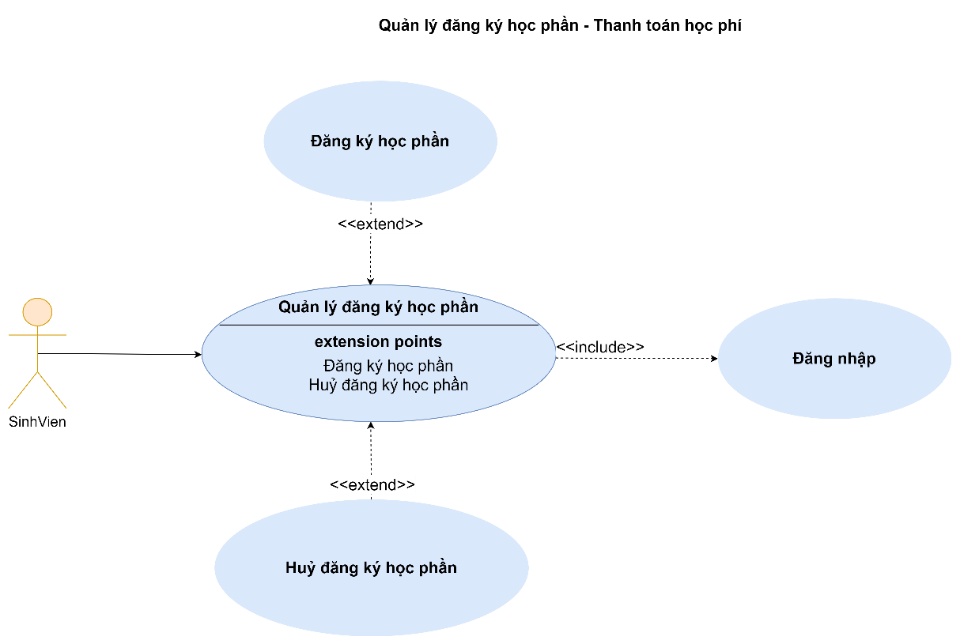
Quản lý đăng ký học phần
Hinh 12 Use case quản lý đăng ký học phần
Mô tả tóm tắt: Sinh viên có thể đăng ký học phần và huỷ đăng ký học phần ở kì chuẩn bị theo quy định của nhà trường.

Slide 21
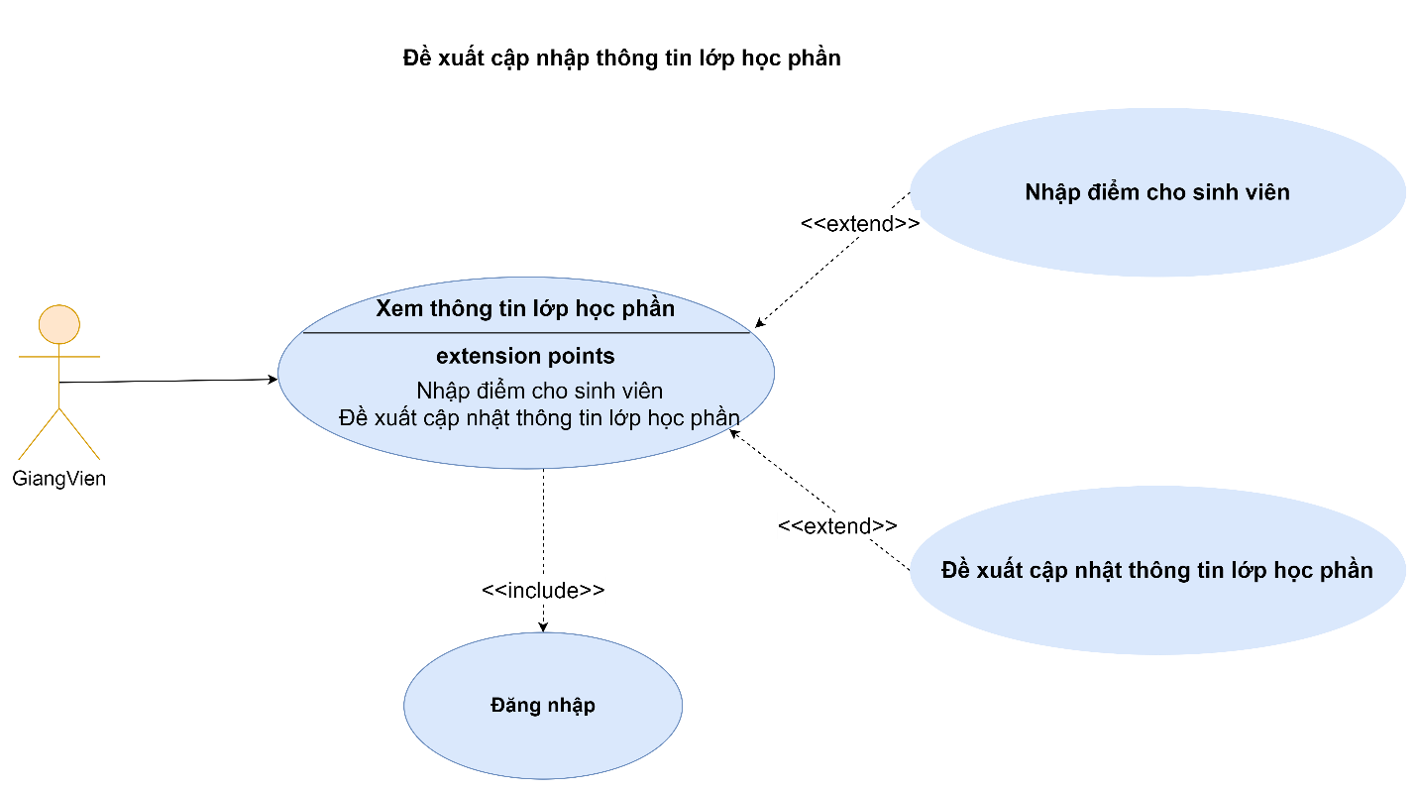
Xem thông tin lớp học phần
Hinh 13. Use case xem thông tin lớp học phần
Mô tả tóm tắt: Giảng viên có thể nhập điểm các sinh viên hoặc đề xuất cập nhật thông tin lớp học phần mà bản thân đang giảng dạy.

Slide 22
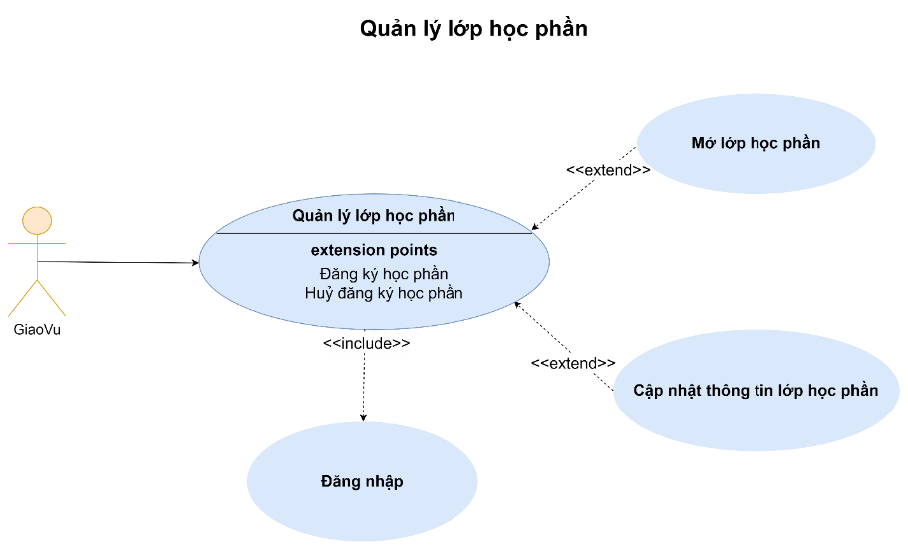
Quản lý lớp học phần
Hinh 14. Use case quản lý lớp học phần
Mô tả tóm tắt: Giáo vụ có quyền mở lớp mới hoặ cập nhật thông tin lớp học phần

Slide 23
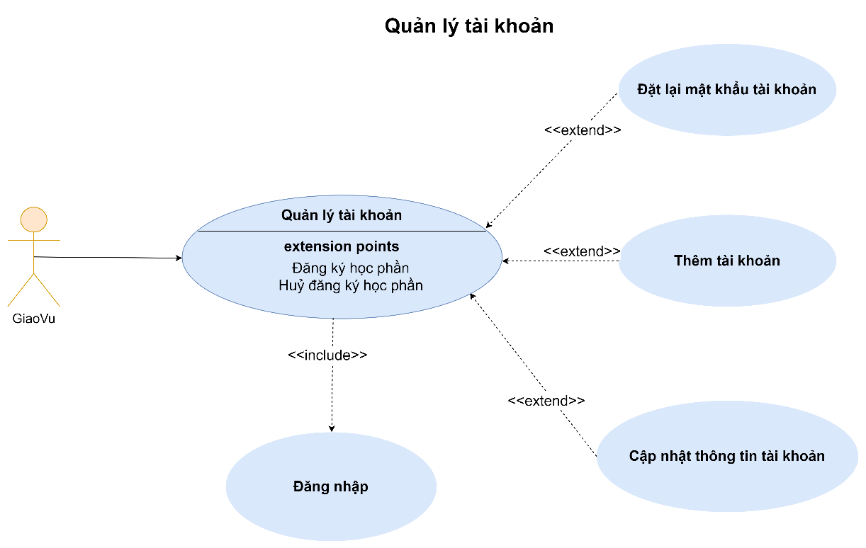
Quản lý tài khoản
Hinh 15. Use case quản lý tài khoản
Mô tả tóm tắt: Giáo vụ có quyền thêm tài khoản đăng nhập mới, đặt lại mật khẩu tài khoản (không xem mật khẩu hiện tại), cập nhật thông tin tài khoản.

Slide 24
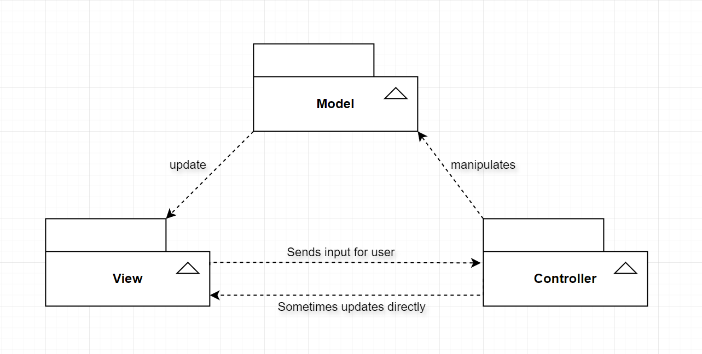
VI.Quan điểm logic (Logical View)
6.1. Tổng quan Frontend
Tổng quan logic của “Hệ thống đăng ký học phần” được tạo thành từ ba gói chính:
• Model: bao gồm các lớp kiểm soát trực tiếp dữ liệu, logic và quy tắc của Hệ thống Trực tuyến và được hiển thị trong dạng xem.
• View: Phần này bao gồm các lớp tạo ra các biểu diễn thông tin đầu ra cho người dùng dựa trên các bản cập nhật mô hình.
• Controller: bao gồm các lớp có thể gửi lệnh đến mô hình để thay đổi trạng thái của mô hình, như cũng như các lệnh tới chế độ xem liên quan của nó để sửa đổi cách trình bày của mô hình.
Hinh 16. Kiến trúc fontend

Slide 25
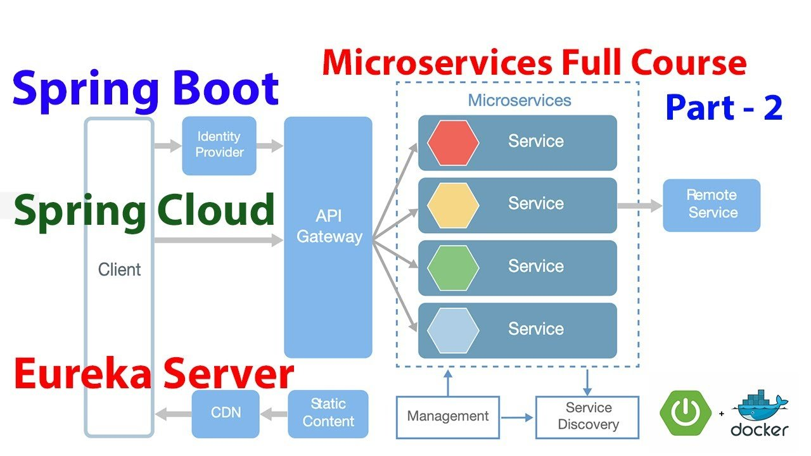
VI.Quan điểm logic (Logical View)
6.1. Tổng quan backend
• API Gateway: Đóng vai trò là cổng vào duy nhất, quản lý và tối ưu hóa giao tiếp giữa client và các dịch vụ backend.
• Các Service Con (Microservices): Độc lập, tự quản lý và dễ dàng mở rộng, cung cấp các chức năng cụ thể.
• Eureka: Cung cấp khả năng tự động phát hiện và đăng ký dịch vụ, hỗ trợ cân bằng tải.
• Docker: Tạo ra môi trường nhất quán cho phát triển và triển khai, cải thiện tính di động và hiệu quả tài nguyên.
Hinh 17. Mô hình mircoservices

Slide 26
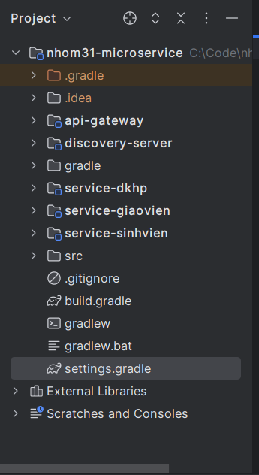
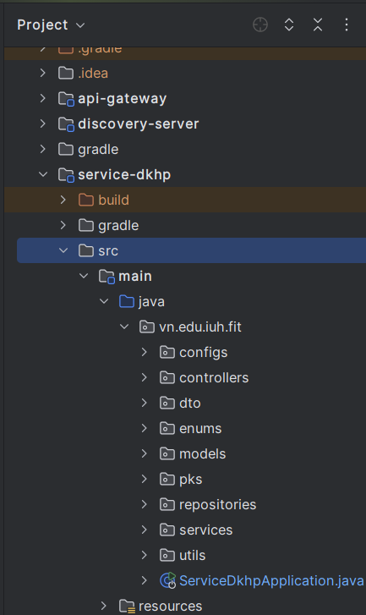
VI.Quan điểm logic (Logical View)
6.2.Tổng quan backend
Packages được ánh xạ thành các tầng của kiến trúc như sau:
- Gói repositories chứa các lớp của tầng Data Access.
- Gói services chứa các lớp của tầng Business Logic.
- Gói controllers chứa các lớp của tầng Presentation (sử dụng REST API).
Các gói phụ trợ khác gồm có:
- Gói models là nơi chứa các entities. Các lớp này nhận nhiệm vụ ánh xạ các bảng trong cơ sở dữ liệu đồng thời cũng là các đối tượng mang dữ liệu trao đổi giữa các tầng.
- Gói configs chứa các lớp dùng cho việc cấu hình ứng dụng.
- Gói enums chứa các tập hằng số cho các đối tượng. Trong ví dụ này, đó là hai tập hằng số chỉ các trạng thái lớp học(sinhvien), lớp học phần (lopHocPhan),…
- Gói pks quản lý các entity có khóa phức hợp, đảm bảo tính toàn vẹn dữ liệu và hỗ trợ các thao tác CRUD cho các entity này.
- Gói dto đóng gói và truyền dữ liệu giữa các lớp hoặc dịch vụ, tách biệt dữ liệu khỏi logic kinh doanh và cung cấp cấu trúc rõ ràng cho dữ liệu được truyền.
Hinh 18. Package backend và package của một service

Slide 27
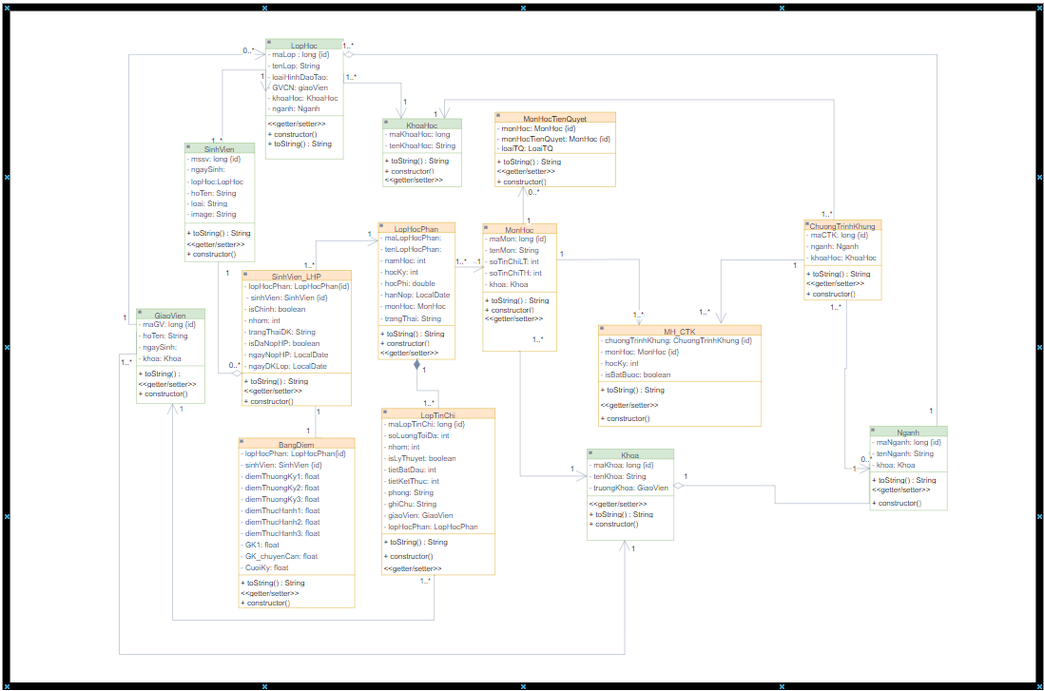
VI.Quan điểm logic (Logical View)
Hinh 18. Package backend và package của một service

Slide 28
VII.Hiện thực hoá (Deployment View)
8.1.Sơ đồ triển khai
8.2.Inter-Process Communication (IPC)
8.3.Service Discovery using Netflix Eureka
8.4.Implement API Gateway using Spring Cloud Gateway
8.5.Security Microservices using JWT(Json web token)
8.6.Implement Circuit Breaker
8.7.Event Driven Architecture using Kafka
8.8.Dockerize the application

Slide 29
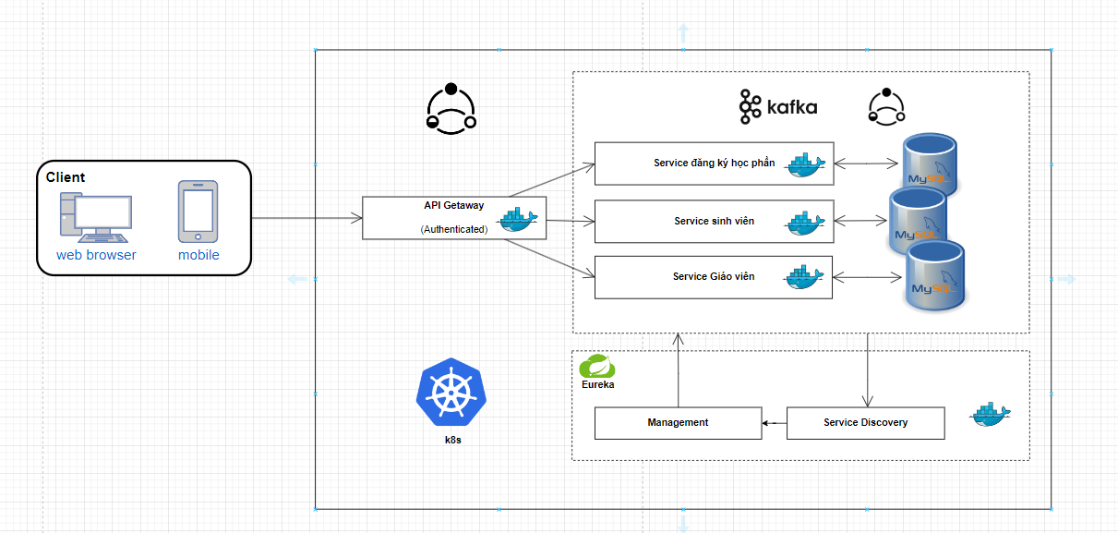
VII. Hiện thực hoá (Deployment View)
Hinh 20. Sơ đồ triển khai

Slide 30
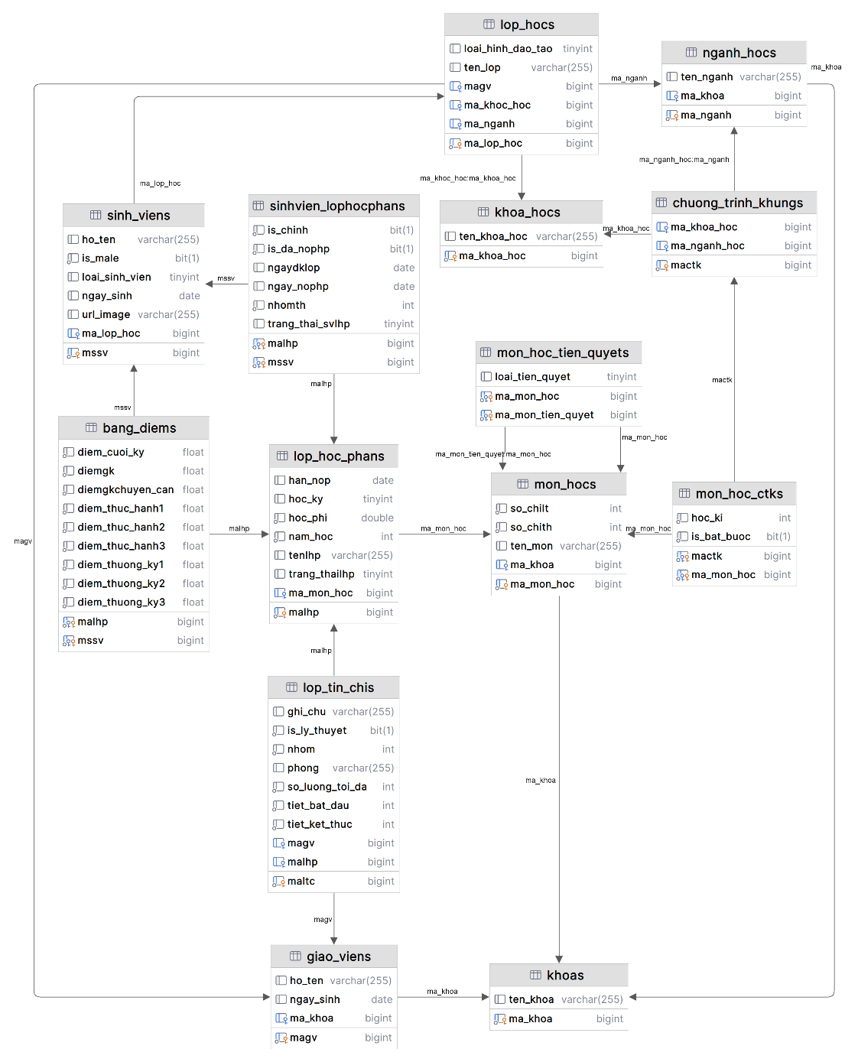
VII.Hiện thực hoá (Deployment View)
Hinh 21 Tổng quan data view

Slide 31
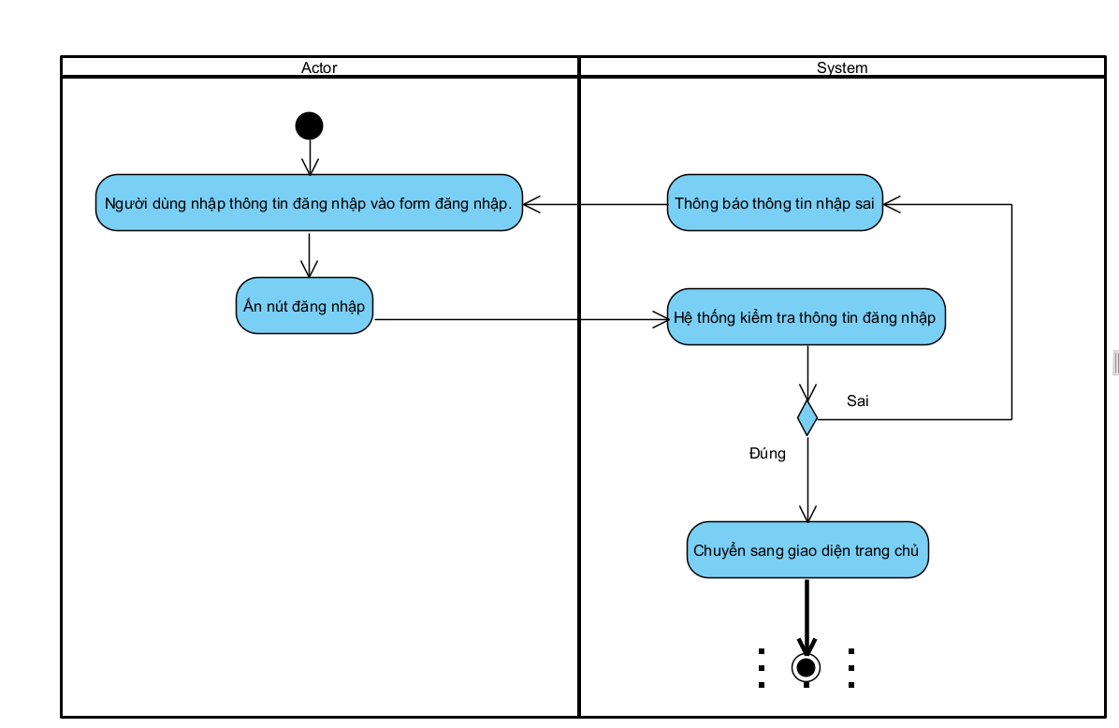
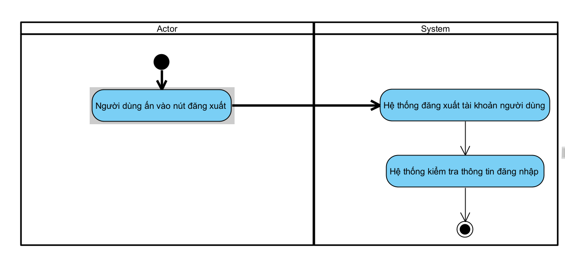
IX. Process View
Sơ đồ Activity
Hinh 23. Activity đăng xuất
Hinh 22. Activity Đăng nhập

Slide 32
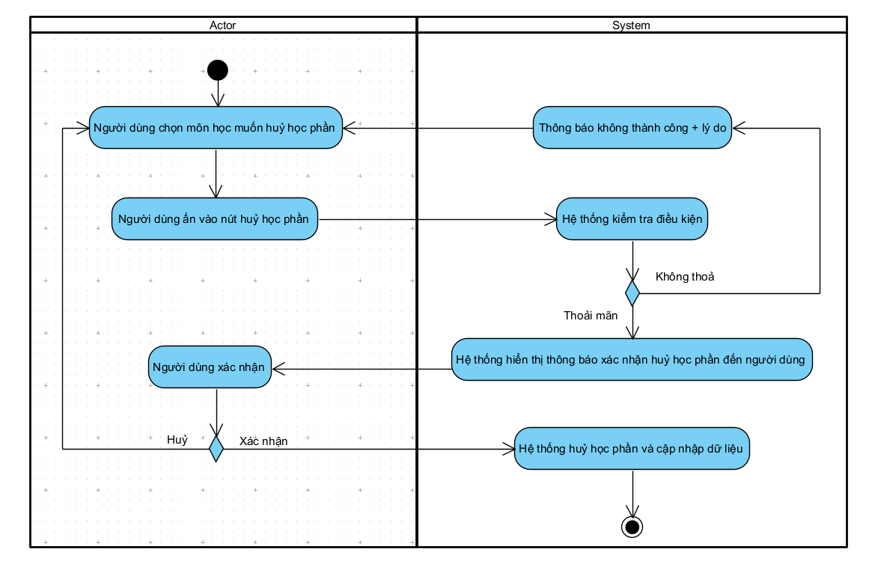
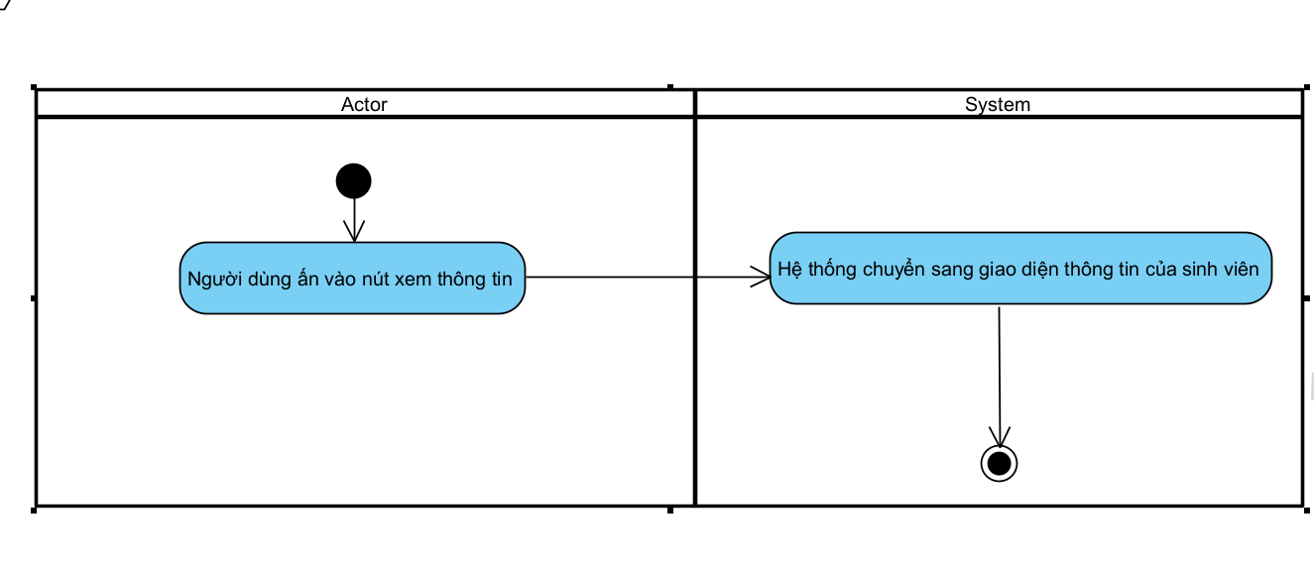
IX. Process View
Sơ đồ Activity
Hinh 24. Activity xem thông tin sinh viên
Hinh 26. Activity đổi mật khẩu

Slide 33
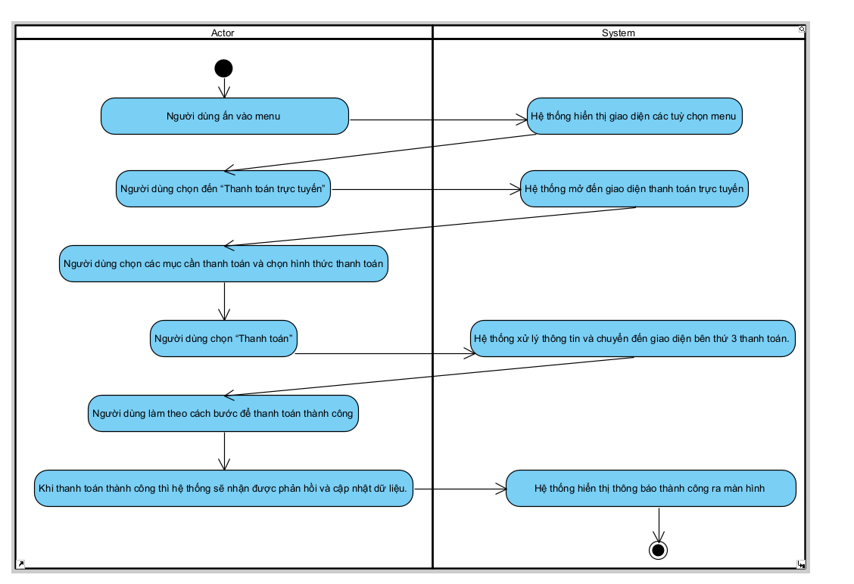
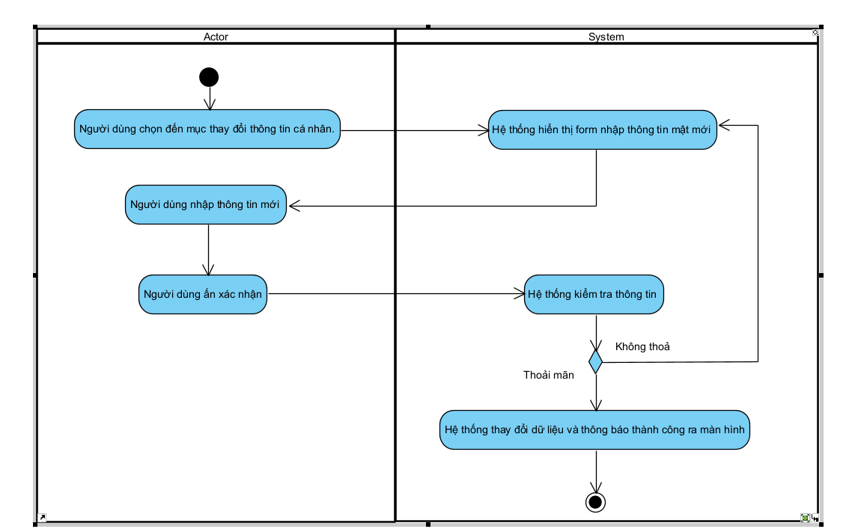
IX. Process View
Sơ đồ Activity
Hinh 27. Activity cập nhật thông tin cá nhân
Hinh 28. Activity thanh toán trực tuyến

Slide 34
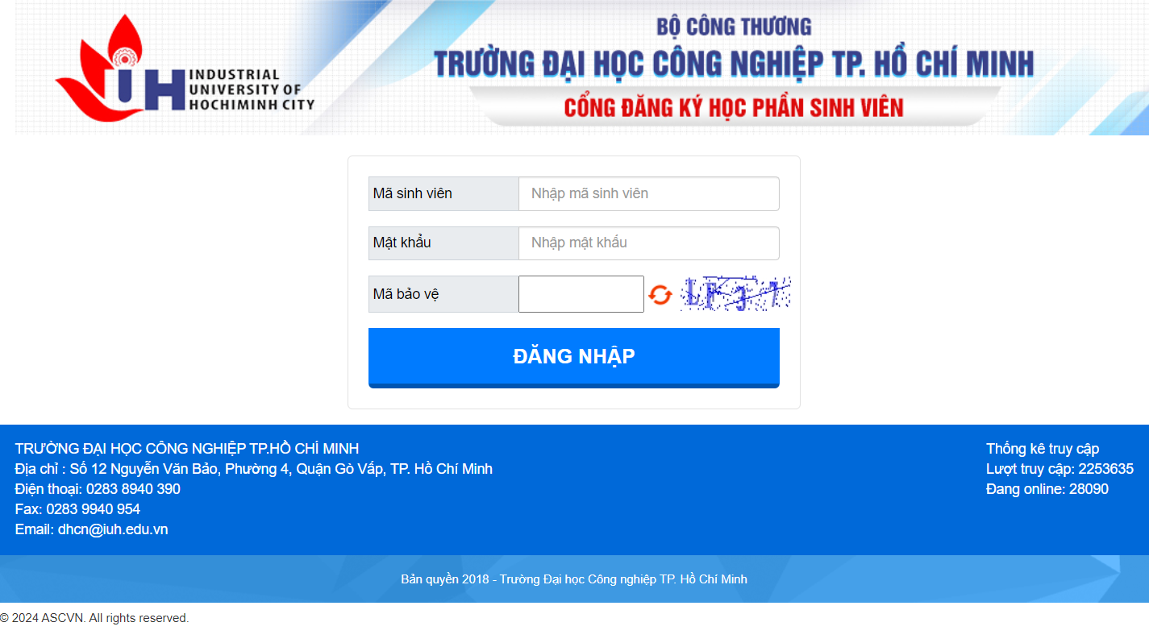
X.Kích thước và hiệu suất
Hinh 29. Ảnh thực tế trang web đăng ký học phần trường iuh vào lúc dkhp

Slide 35

XI. Chất lượng
Kiến trúc hệ thống tuân thủ các yêu cầu chất lượng sau:
Hệ thống có thể đảm bảo rằng tất cả các chuyển đổi thông tin đều được lưu lại để duy trì mức độ bảo mật cao nhất tính toàn vẹn của hệ thống.
Để đảm bảo an toàn dữ liệu, cơ sở dữ liệu sẽ được sao lưu hàng ngày.
Trang web hệ thống có khả năng hiển thị chính xác trên bất kỳ thiết bị nào có trình duyệt web, bất kể kích thước màn hình (ví dụ: thiết kế đáp ứng). Ứng dụng hệ thống tương thích với nhiều trình duyệt phổ biến như: Google Chrome, Cốc Cốc, Microsoft Edge, Safari, Opera, UC Browser.

Slide 36

Cảm ơn thầy cô và các bạn đã chú ý theo dõi

